Slide 1
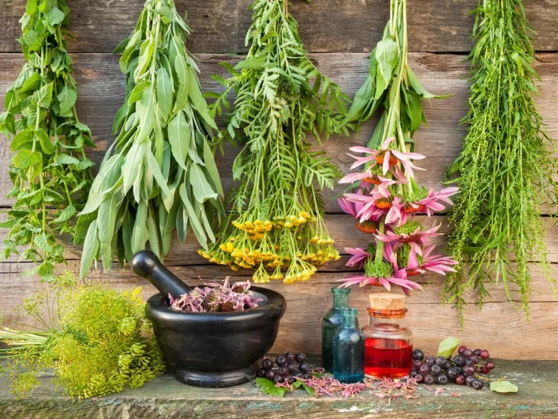
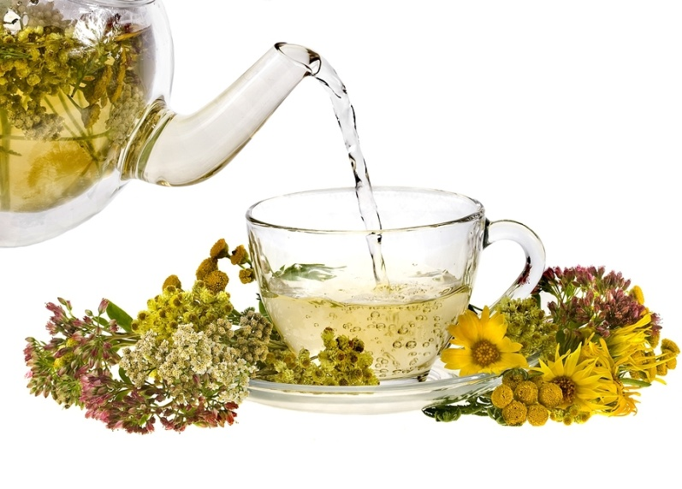
„სამკურნალო მცენარეული ნედლეულის შეგროვება, შრობა, შენახვა“
საბუნებისმეტყველო მეცნიერებათა და ჯანდაცვის ფაკულტეტის
შინაგანი მედიცინის დეპარტამენტის
ასოცირებული პროფესორი
ეთერ ჯაყელი

Slide 2
რა არის სამურნალო მცენარეული ნედლეული?
სამკურნალო მცენარეული ნედლეული (სმნ) სამკურნალო მცენარის ის ნაწილია, რომელიც გამოიყენება სამკურნალო საშუალებად ან სამკურნალო ნივთიერებების, ფიტოპრეპარატების, წამალთა ფორმების მოსამზადებლად.

Slide 3
სამკურნალო მცენარეული ნედლეულის ბაზა:
ველურად მოზარდი მცენარეები;
კულტივირებული მცენარეები;
უცხო ფლორის სახეობების იმპორტი;
მცენარეთა ქსოვილურ და უჯრედული კულტურები.
(ჩამოთვლილი გზებით შექმნილი ნედლეულის მოცულობა განსხვავებულია, რაც დამოკიდებულია ქვეყნის ბუნებრივი ფლორის სიმდიდრეზე)

Slide 4
სამკურნალო მცენარეული ნედლეულის დამზადების საფუძვლები:
სამკურნალო მცენარეები წარმოადგენენ ჩვენი ქვეყნის ფარმაცევტული მრეწველობის თითქმის ნახევარს
წამლის დასამზადებლად გამოიყენება მხოლოდ კეთილხარისხოვანი - კონდიციამდე მიყვანილი მცენარე და მისი ნაწილები

Slide 5
სამკურნალო მცენარეეების შეგროვებისას გათვალისწინებული უნდა იქნას შემდეგი
მცენარის ადგილსამყოფელის ეკოლოგია ხომ არაა დაბინძურებული სამრეწველო ნარჩენებით ან ანთროპოგენული ზემოქმედების შედეგად
მცენარის რა ნაწილი უნდა დამზადდეს, როდის, როგორ და რა რაოდენობით
ბუნებაში სამკურნალო მცენარის ცნობა, მისი გარჩევა სხვა სახეობებისაგან
მოცემული მცენარე ხომ არაა შეტანილი “წითელ წიგნში”;

Slide 6
სამკურნალო მცენარეული ნედლეულის შეგროვება და პირველადი დამუშავება:
ფოთლებს ამზადებენ უმეტესად მცენარის ყვავილობის ან ბუტონიზაციის ფაზაში, მათ ჭრიან დანით, მაკრატლით, ნამგლით ან ცელავენ.
დაკრეფილ ფოთლებს ასუფთავებენ გაყვითლებული, გამუქებული და მწერებისაგან დაზიანებული ფოთლებისაგან და შემდეგ აშრობენ.

Slide 7
ყვავილები და ყვავილედები ძალიან ნაზია, მათ ამზადებენ სრული ყვავილობისას ან დასაწყისში;
ყვავილებს აგროვებენ ყვავილსაფართან ერთად ხელით ან ჭრიან მაკრატლით, სეკატორით და სპეციალური სავარცხლებით, რომლებიც ნედლეულს პირდაპირ კალათში ყრის;
გაშრობამდე აცილებენ ფერშეცვლილ, დამჭკნარ და მცენარის სხვა ნაწილებს.

Slide 8
კოკრებს ამზადებენ ყვავილების გაშლამდე, უმეტესად მცენარეს აჭრიან გვერდით ტოტებს და გაშრობის შემდეგ აცლიან ბუტონებს.
კვირტების დამზადება წარმოებს ზამთრის დასასრულს ან ადრე გაზაფხულზე, როდესაც უკვე დაბერილია, მაგრამ გაშლა არაა დაწყებული;
მათ მოჭრიან უმეტესად 3-5 სმ სიგრძის ყლორტებთან ერთად და ცივ პირობებში გაშრობის შემდეგ გაასუფთავებენ გაშლილი კვირტებისა და მინარევებისაგან.

Slide 9
ბალახის დამზადებისას ოპტიმალური პერიოდია მცენარის მასიური ყვავილობა;
პატარა მცენარეზე დანით, მაკრატლით, სეკატორით აჭრიან მთელ მიწისზედა ნაწილს ნიადაგიდან 5-10 სმ დაშორებით, თუ მცენარე დიდია - პირიქით მოაცილებენ გვერდით ყლორტებს ან მთელ აყვავებულ ნაწილს (წვეროდან 15-35 სმ სიგრძის) ისე, რომ არ შეყვეს გაუხეშებული ღეროები;
ბალახის დამზადებისას, რომ არ განადგურდეს მცენარე, ყოველ 1კვ. მეტრზე ხელუხლებლად ტოვებენ კარგად განვითარებულ 2-3 ეგზემპლიარს.

Slide 10
ქერქს აგროვებენ ადრე გაზაფხულზე წვენების მოძრაობის დროს (მარტი-აპრილი) მცენარის შეფოთვლამდე
ნაყოფებს და თესლებს აგროვებენ ტექნიკური სიმწიფის პერიოდში ან როცა მათი 60-70%-ია დამწიფებული.

Slide 11
მიწისქვედა ორგანოებს - ფესვებს, ფესურებს, ტუბერებს, ბოლქვებს აგროვებენ შემოდგომაზე, ფოთლების დაცვენის შემდეგ, მაგრამ ისეთ დროს, როცა მცენარის ცნობა ჯერ კიდევ შეიძლება;
დამზადება ხდება გაზაფხულზეც, როცა მცენარე იწყებს ვეგეტაციას;
მიწიდან ფრთხილად იღებენ, ბერტყავენ, თუ აუცილებელია რეცხავენ გამდინარე ცივი წყლით;
ბოლქვები და ტუბერები შეიცავს დიდი რაოდენობით ტენს და დიდხანს ინარჩუნებს აღმოცენების უნარს, ამიტომ გასუფთავების შემდეგ 1-2 წუთით ჩაყურსავენ მდუღარე წყალში და შემდეგ გაშლიან გასაშრობად.

Slide 12
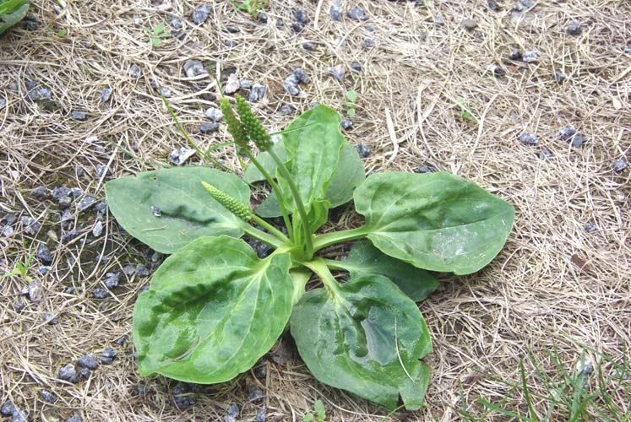
დიდი მრავალძარღვა - Plantago major
სამკურნალო მიზნით გამოიყენება დიდი მრავალძარღვას ფოთლები, როგორც ნედლი, ასევე გამხმარი სახით. ფოთლებს ამზადებენ მცენარის ყვავილობის ფაზაში, ვიდრე მათი გაყვითლება ან ნაწილობრივ გაწითლება დაიწყება; აშრობენ სწრაფად, რომ არ გაშავდეს.

Slide 13
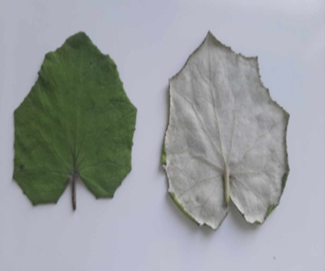
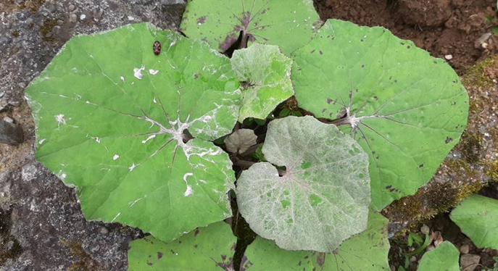
ვირისტერფა - Tussilago farfara
ფოთლებს აგროვებენ ზაფხულის პირველ ნახევარში; ამ დროს ფოთლის ზომა მცირეა და ზემოდან თითქმის შიშველია. ფოთოლი შესაძლოა შეგროვდეს ყუნწიანად. ყუნწის სიგრძე 5 სმ - ს არ უნდა აღემატებოდეს. შეგროვებას არ ექვემდებარება ნორჩი ფოთლები, რომლებიც ორივე მხრიდან ბუსუსოვანია, ასევე ჟანგით დაზიანებული და გაყვითლებული ფოთლები. შეგროვებულ ნედლეულს ფაშარად ჩაალაგებენ ჭურჭელში და დაუყოვნებლივ გადააქვთ გასაშრობად.

Slide 14
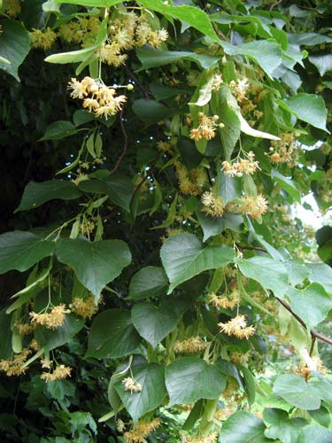
ცაცხვი - Tilia cordata
ამზადებენ ყვავილედს თანაყვავილედით როგორც ველურადმოზარდი, ისე კულტურული ხეებიდან, როცა ყვავილების უმეტესობა ნაწილობრივაა გალილი, დანარჩენები კი ბუტონიზაციის ფაზაშია. აშრობენ ჰაერზე, მზეზე შრობა დაუშვებელია - ნედლეული გახუნდება, ან პირიქით თანაყვავილები გაწითლდება. შესაძლებელია თერმული შრობაც 40-50°C-ზე.

Slide 15
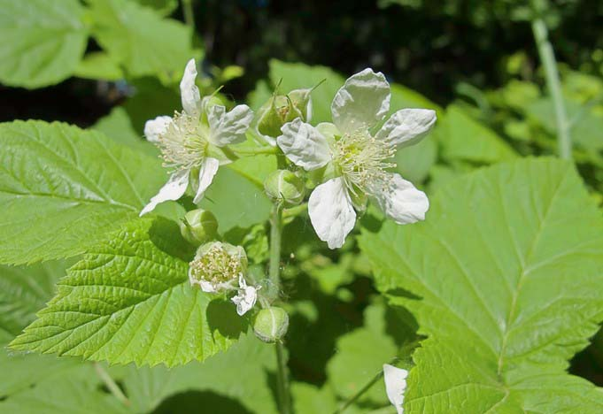
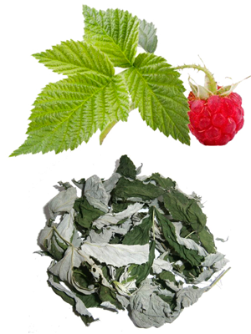
ჟოლო - Rubus ideus
უმეტესად ამზადებენ ტყის ჟოლოს ნაყოფს. მას კრეფენ ყვავილსაჯდომისა და ყუნწის გარეშე. ადვილად იჭყლიტება და ზიანდება. მოკრეფილ ნაყოფს გაშლიან თხელ ფენად და აცლიან დაჭკნობას. შემდეგ აშრობენ საშრობ კარადაში 50-60°C

Slide 16
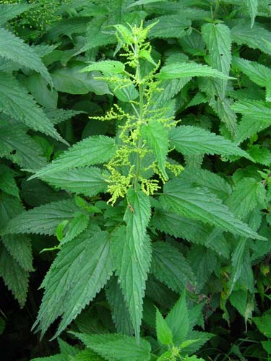
ორსახლიანი ჭინჭარი -Urtica dioica
ნედლეულად იყენებენ მხოლოდ ფოთლებს, ღეროებისა და ყვავილების გარეშე. მათ აგროვებენ ივნის-აგვისტოში აყვავებული მცენარეებიდან. ყვავილობის მერე ჭინჭარი კარგავს სამკურნალო თვისებებს.

Slide 17
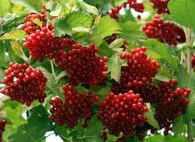
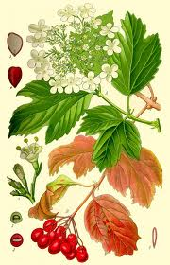
ძახველი - Viburnum opulus
ამზადებენ ძახველის ქერქს, გაზაფხულზე, წვენის ინტენსიური მოძრაობის დროს, აპრილ-მაისში. ამ პერიოდში ქერქი ადვილად სცილდება ხეს. ტოტებს ჭრიან მ ძახველი ძალზე ნელა იზრდება, ხოლო ქერქის დამზადების დროს ხშირად მთელ ბუჩქებს ანადგურებენ, კარგი იქნება თუ თითოეული თქვენგანი დარგავს ამ სამკურნალო მცენარეს საკუთარ ბაღში ან აგარაკზე. ქერქს აშრობენ სხვენზე, თუნუქის სახურავის ქვეშ, ან ფარდულში, კარგი ვენტილაციის პირობებში. მშრალი ქერქი მოღუნვის დროს ტყდება. მისი შენახვა შეიძლება 4 წლამდე. იწიდან 10 სმ-ის სიმაღლეზე.

Slide 18
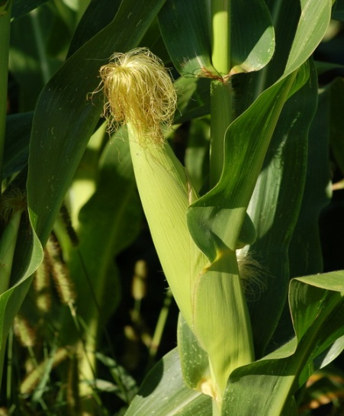
სიმინდი - Zea mays
სვეტებს დინგებით აგროვებენ ტაროს მომწიფებისას. აშრობენ ჩრდილში ან საშრობ კარადაში 40C-ზე, შემდეგ ჰაერზე ტოვებენ 1-2 დღით, რათა ნედლეულმა საჭირო ტენი შეიწოვოს. ნედლეული მედიცინაში ცნობილია სახელით: „სიმინდის დინგები“, „სიმინდის ულვაში“. მას აქვს ერთმანეთში გადახლართული ან კონებად დალაგებული რბილი აბრეშუმისებრ ძაფების (სვეტების) შეხედულება.

Slide 19
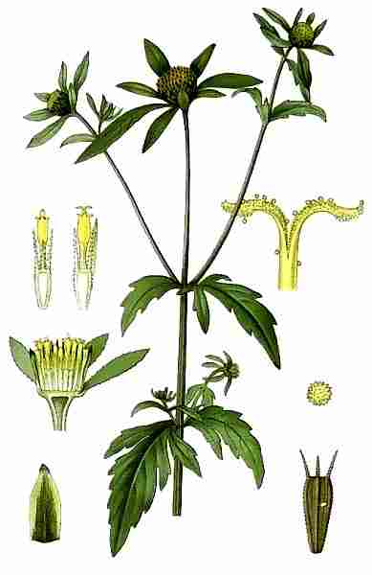
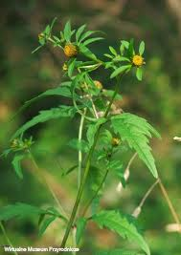
სამადგაყოფილი ორკბილა - Bidens tripartita
აგროვებენ ბალახს ანუ მცენარის მიწისზედა ნაწილს.აყვავებამდე ან ყვავილობის დასაწყისში. ამ დროს ჭრიან თოთო კენწეროებსა და ფოთლებს, ხოლო გვიანი შეგროვების დროს ჭრიან მხოლოდ გვერდითი ტოტების წვეროებს. აშრობენ ჩრდილში, სხვენზე ან ფარდულებში თხელ ფენად გაშლილს. ხელოვნური შრობა 35-40C. ფოთეროებზე ადრე შრება, ამიტომ შრობას დამთავრებულად თვლიან, როცა ღეროები აღარ იღუნება და ადვილად ტყდება. გამხმარ ნედლეულს ინახავენ მშრალ, ბნელ ადგილას, ქაღალდის პარკებში. შენახვის ვადა ორი წელია.

Slide 20
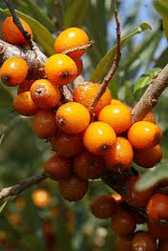
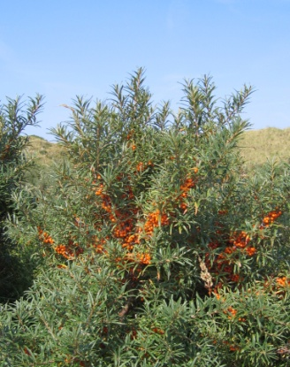
ქაცვი - Hyppophae ramnoides
ამზადებენ ქაცვის მწიფე ნაყოფს. ნაყოფის შეგროვებას აწარმოებენ ხელით, ჩამობერტყვით,ტოტების დამტვრევით (რაც ცხადია აჩანაგებს ქაცვის ბუჩქებს) ან სპეციალური, მოღუნულბოლოებიანი მავთულის პინცეტის საშუალებით და ათავსებენ სპეციალურ ტარაში. ახლადშეგროვილ ნაყოფს ინახავენ არაუმეტეს 3 დღისა გრილ, ბნელ ადგილას, ხოლო გაყინულს – ექვსი თვის განმავლობაში.

Slide 21
დასკვნა:
სამკურნალო მცენარეული ნედლეულის სწორად შეგროვება, შრობა და შენახვა განაპირობებს ნედლეულის კეთილხარისხოვნებას;
დაუშვებელია უცნობი მცენარის ნედლეულის შეგროვება;
შეგროვებისას უნდა გავითვალისწინოთ შეგროვების ვადები, მცენარის ზრდა-განვითარების ფაზები და გავრცელების არეალი.

